Slide 3
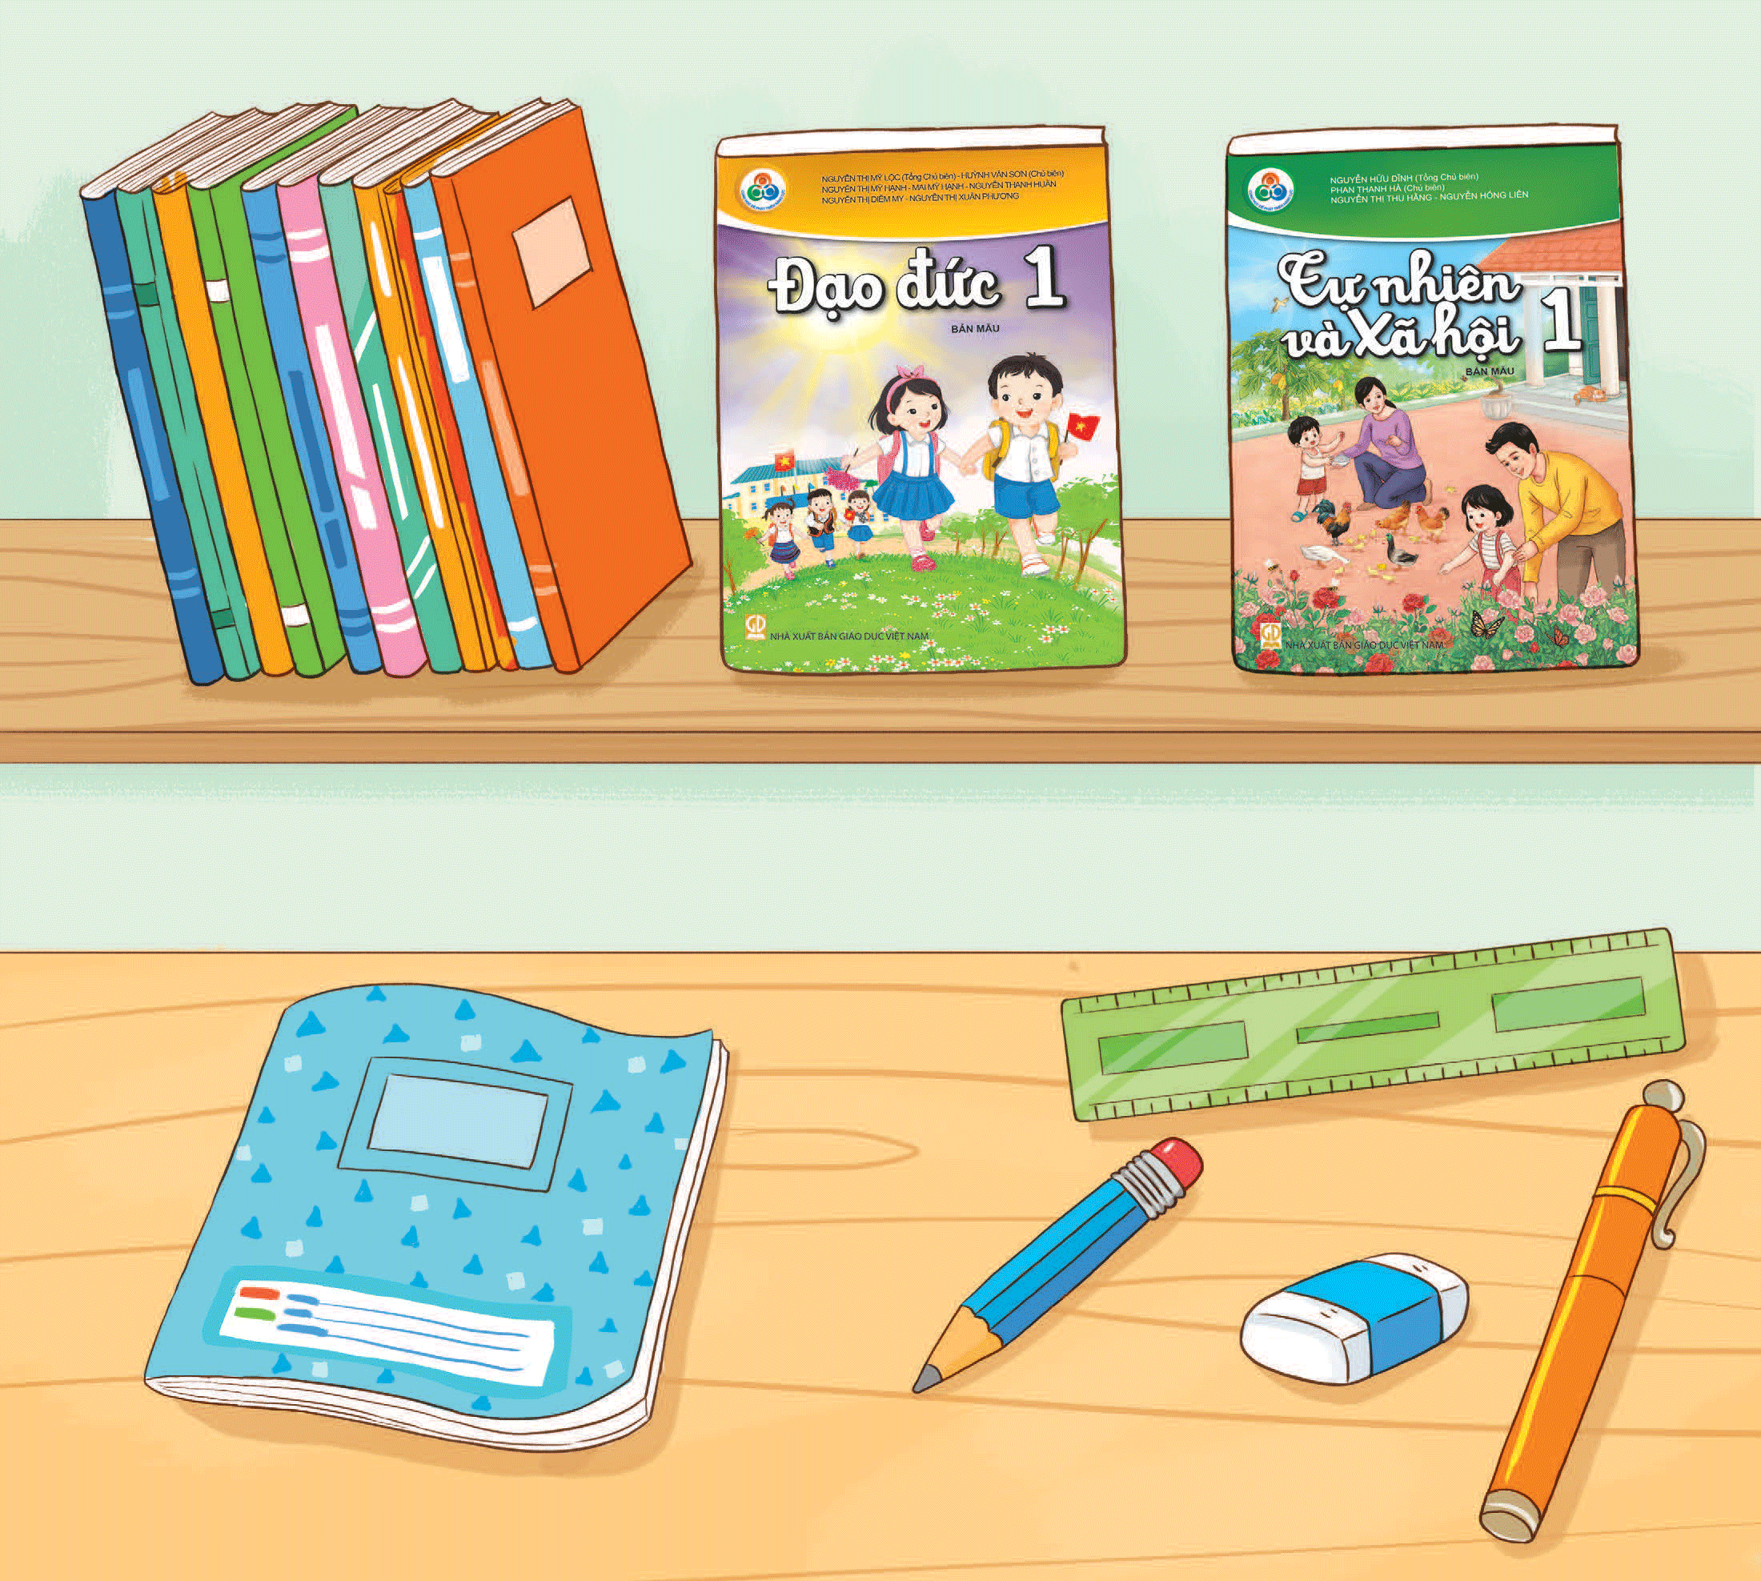
Em hãy tham gia trò chơi tìm đồ dùng học tập theo yêu cầu.

Slide 4
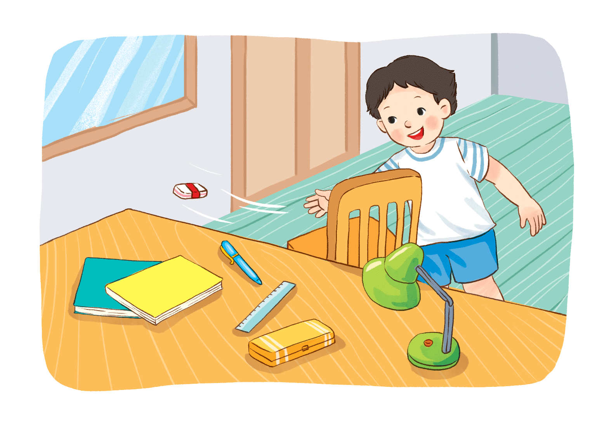
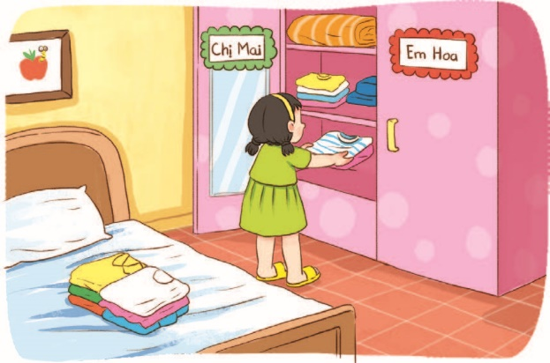
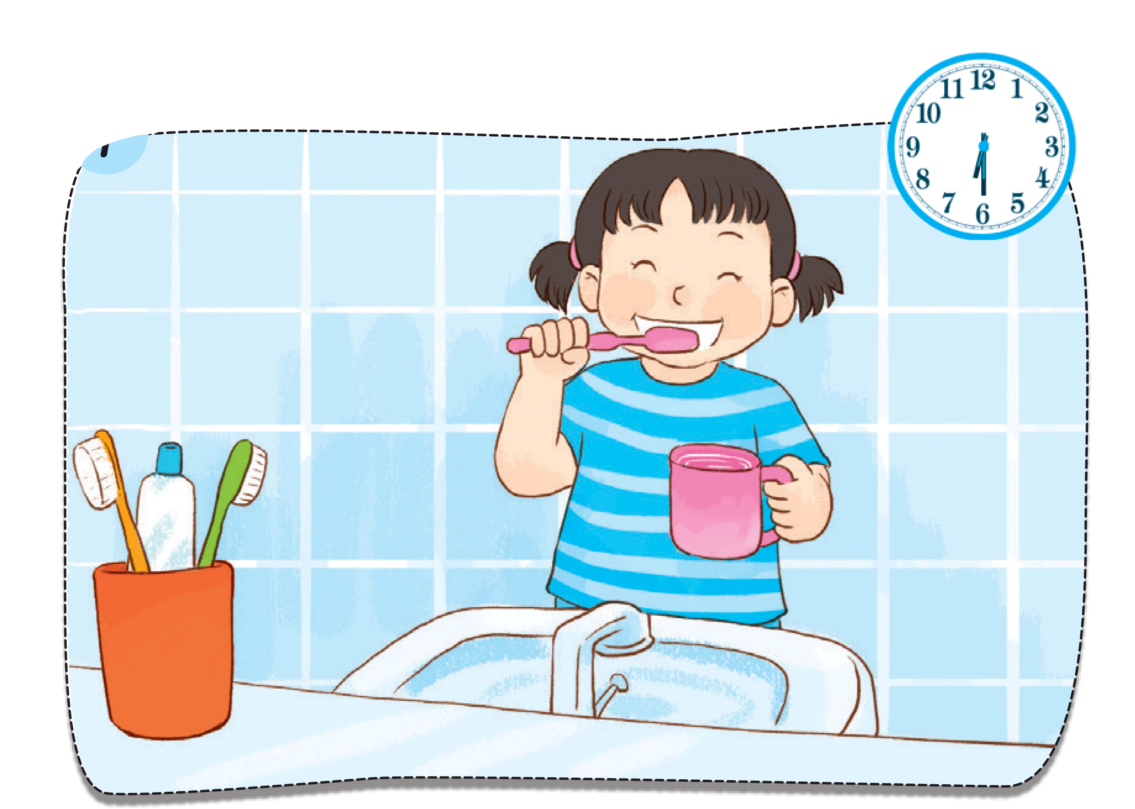
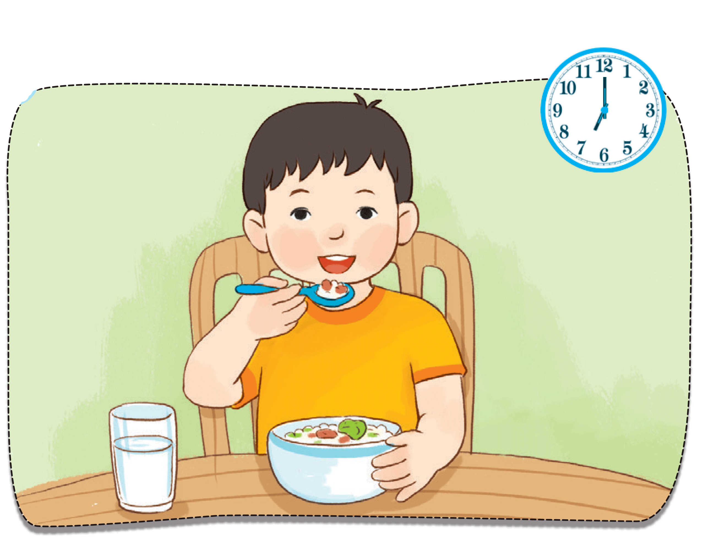
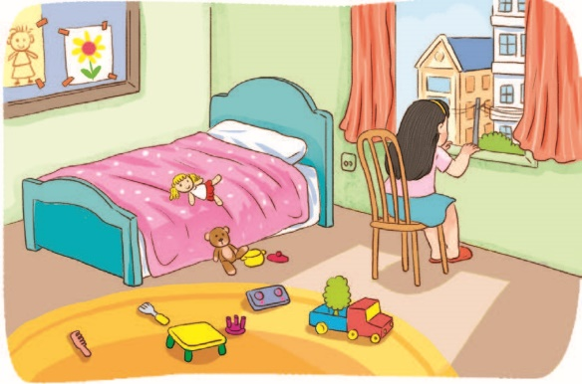
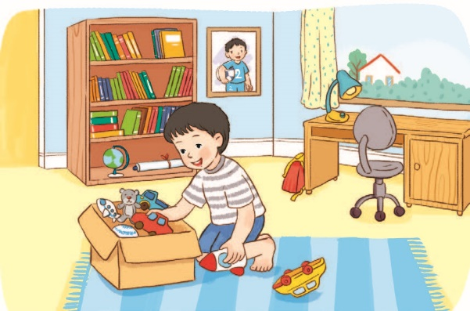
Em hãy tìm bạn có biểu hiện nền nếp, ngăn nắp.
1
2
3
4
5
6

Slide 5
Em hãy tìm bạn có biểu hiện nền nếp, ngăn nắp.
1

Slide 6
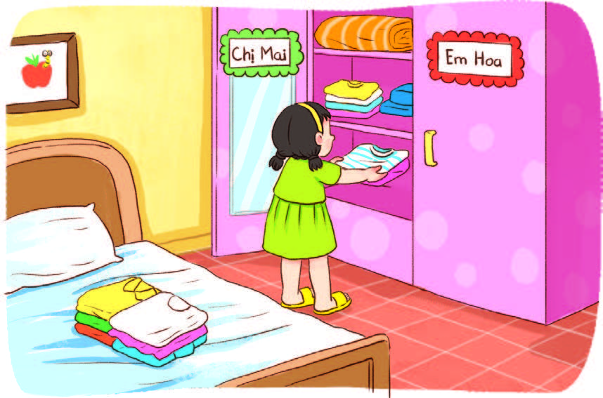
Em hãy tìm bạn có biểu hiện nền nếp, ngăn nắp.
2

Slide 7
Em hãy tìm bạn có biểu hiện nền nếp, ngăn nắp.
3

Slide 8
Em hãy tìm bạn có biểu hiện nền nếp, ngăn nắp.
4

Slide 9
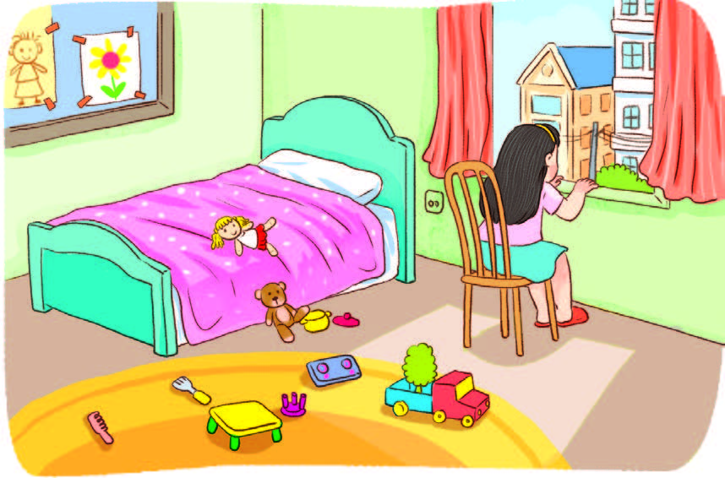
Em hãy tìm bạn có biểu hiện nền nếp, ngăn nắp.
5

Slide 10
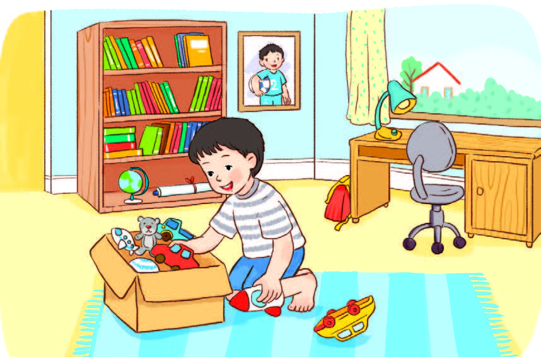
Em hãy tìm bạn có biểu hiện nền nếp, ngăn nắp.
6

Slide 11
Em hãy tìm bạn có biểu hiện nền nếp, ngăn nắp.
1
2
3
4
5
6

Slide 12
Em hãy tìm bạn có biểu hiện nền nếp, ngăn nắp.
Vì sao em phải nền nếp, ngăn nắp?

Slide 13
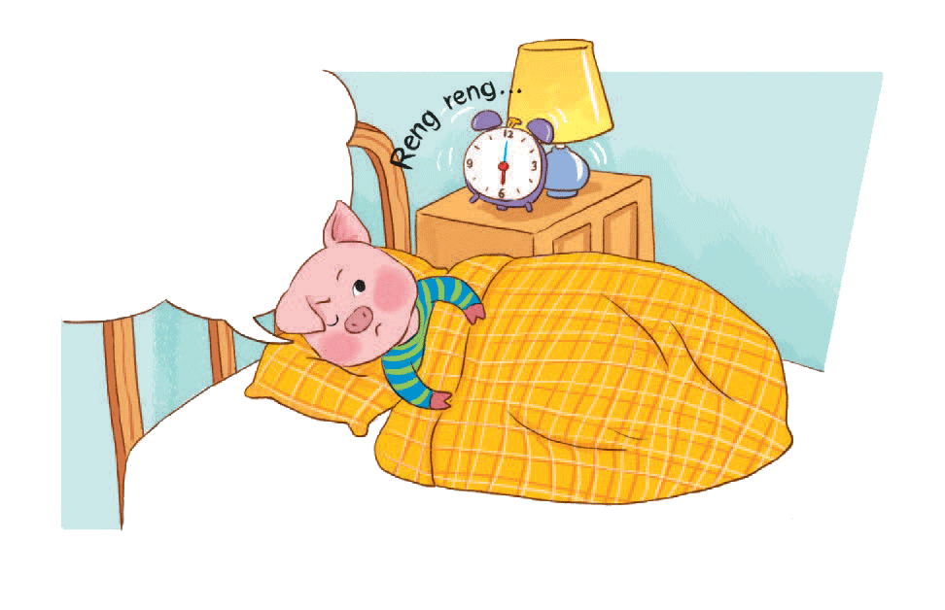
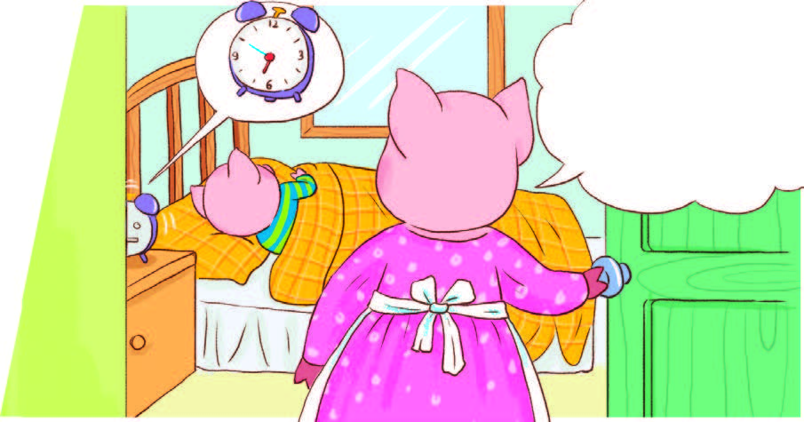
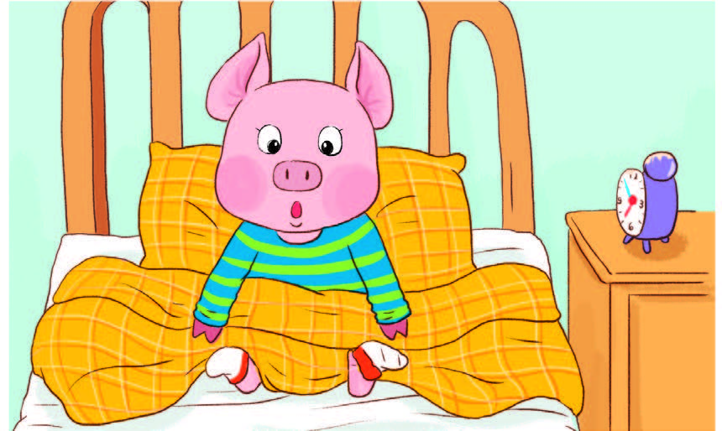
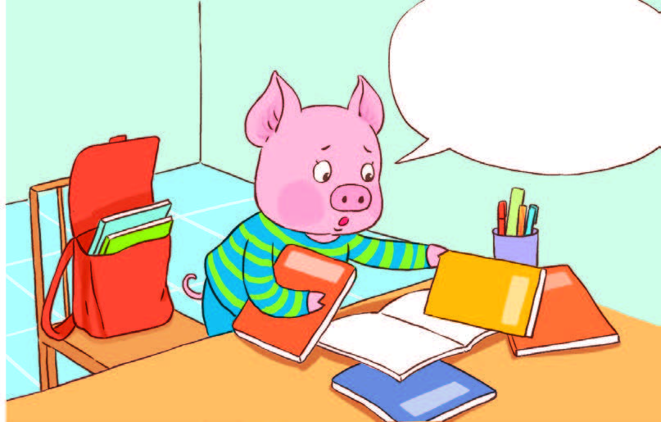
Em hãy kể chuyện theo tranh và trả lời câu hỏi.
Lợn con muộn học
1
2
Ngủ thêm chút nữa!
Sao con vẫn chưa dậy?
3
4
Muộn học rồi, hu hu...

Slide 14
Em hãy kể chuyện theo tranh và trả lời câu hỏi.
1
Ngủ thêm chút nữa!

Slide 15
Em hãy kể chuyện theo tranh và trả lời câu hỏi.
2
Sao con vẫn chưa dậy?

Slide 16
Em hãy kể chuyện theo tranh và trả lời câu hỏi.
3

Slide 17
Em hãy kể chuyện theo tranh và trả lời câu hỏi.
4
Muộn học rồi, hu hu...

Slide 18
Em hãy kể chuyện theo tranh và trả lời câu hỏi.
– Vì sao lợn con bị muộn học?
Lợn con đã bị muộn học vì không sinh hoạt nền nếp, ngủ dậy muộn vào buổi sáng.
– Em muốn nói gì với lợn con?
Học sinh cần làm gì để khắc phục việc ngủ muộn?

Slide 19
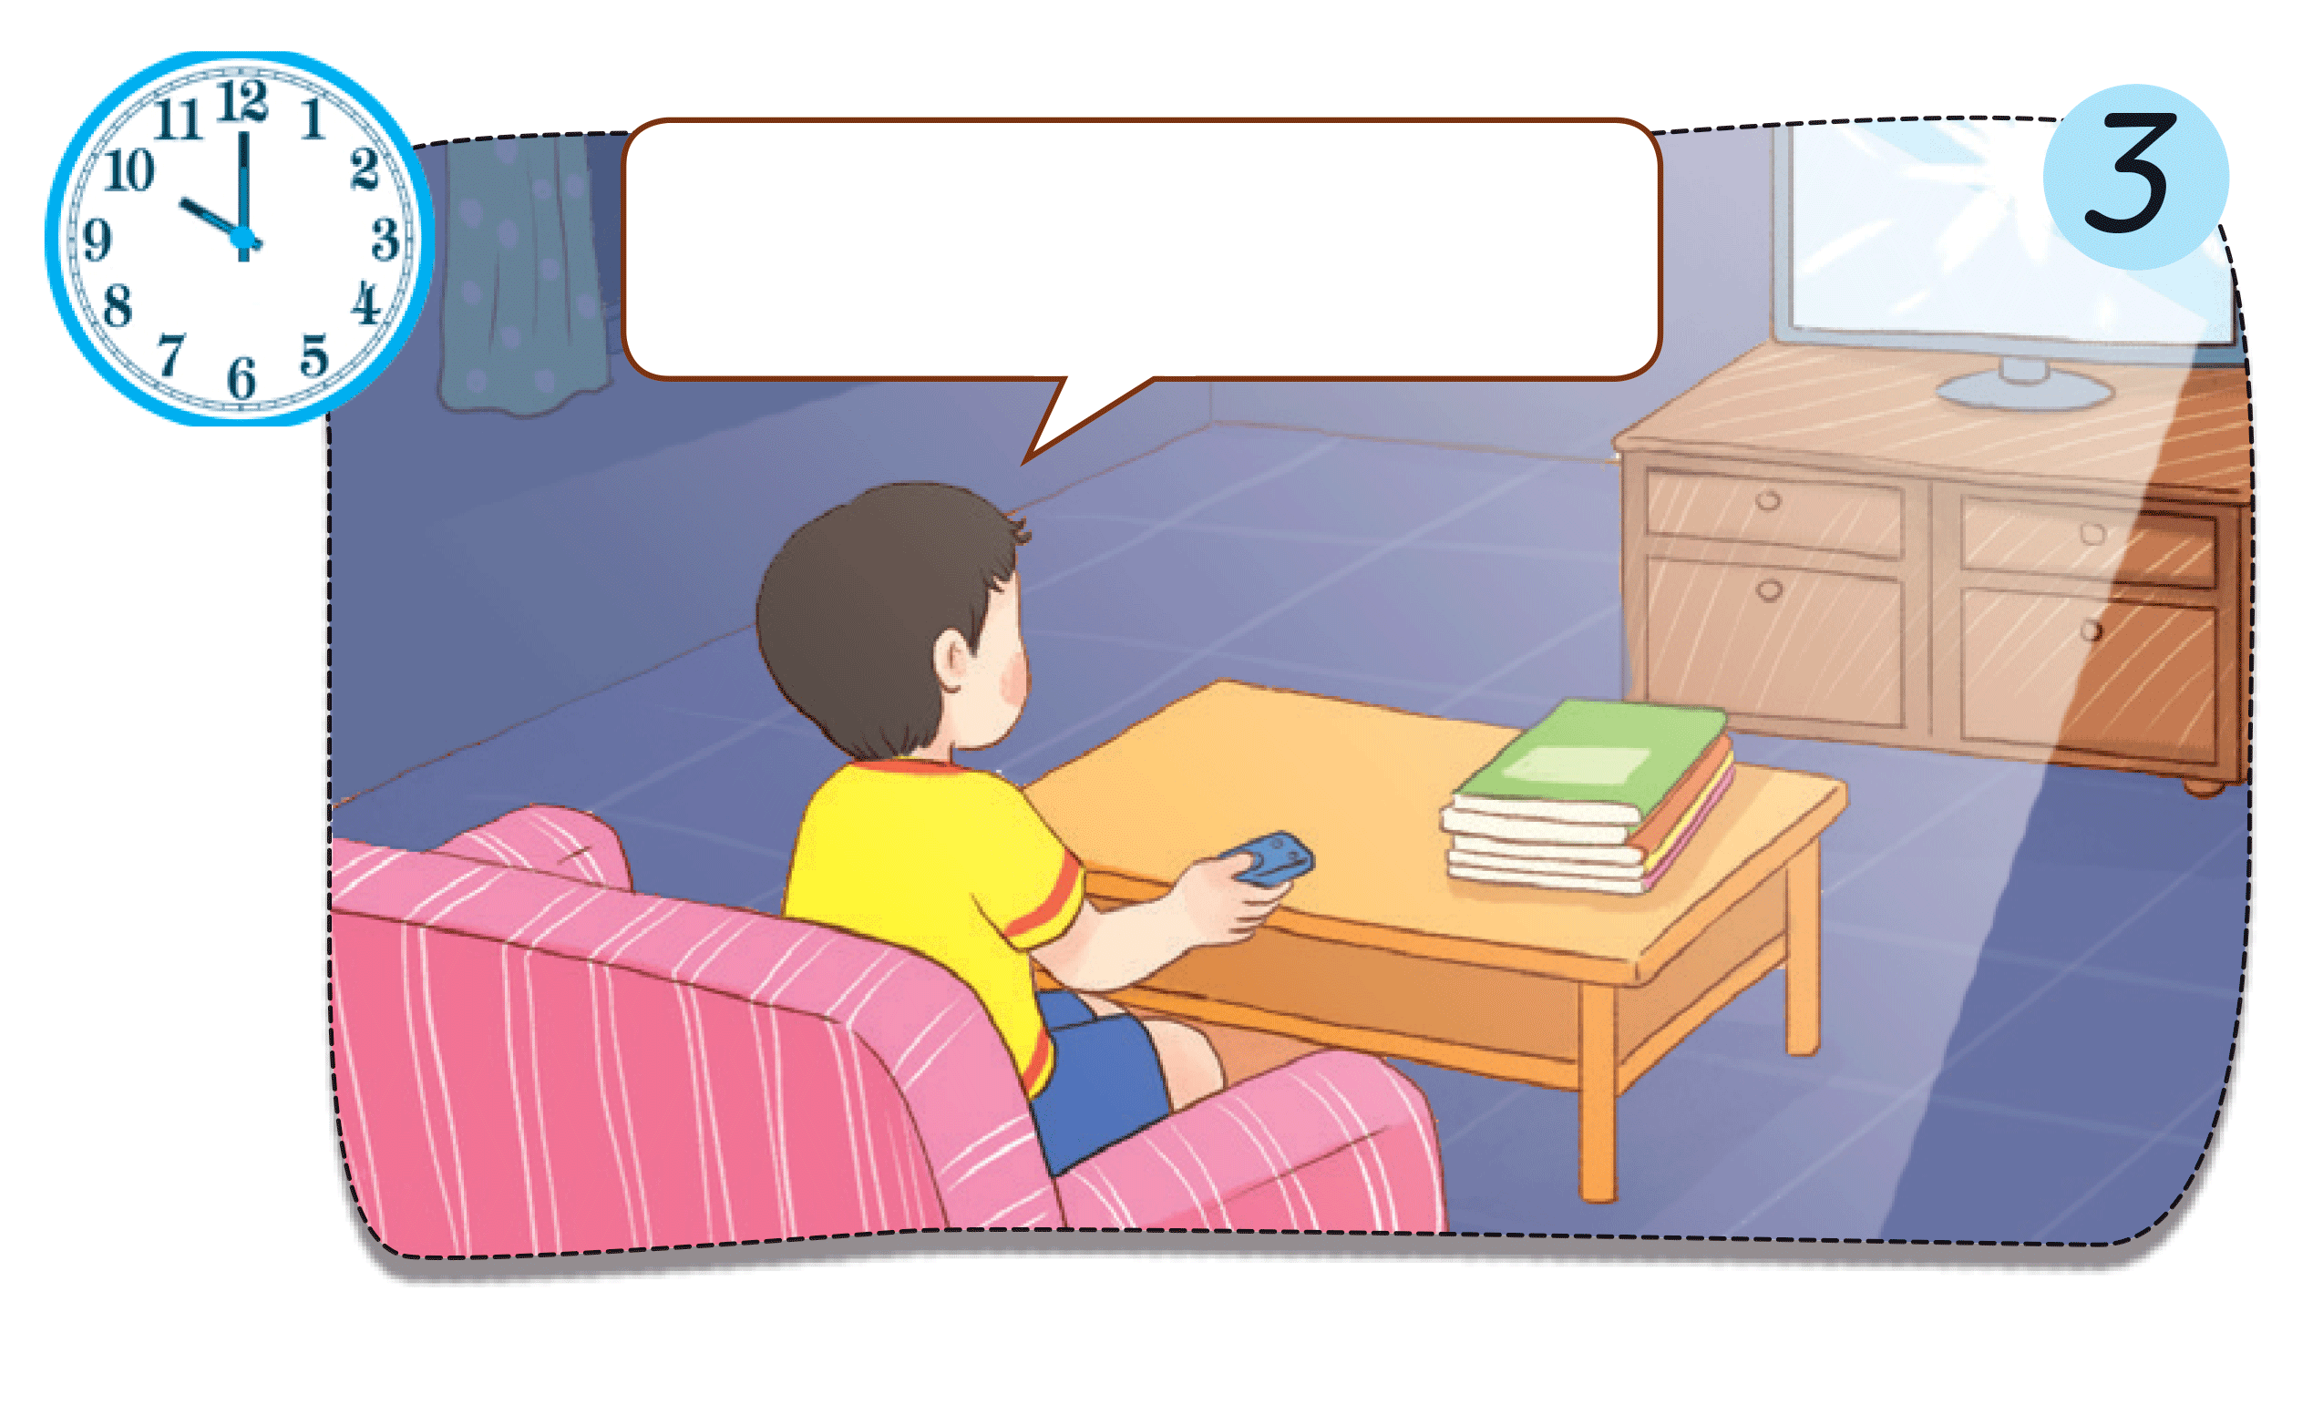
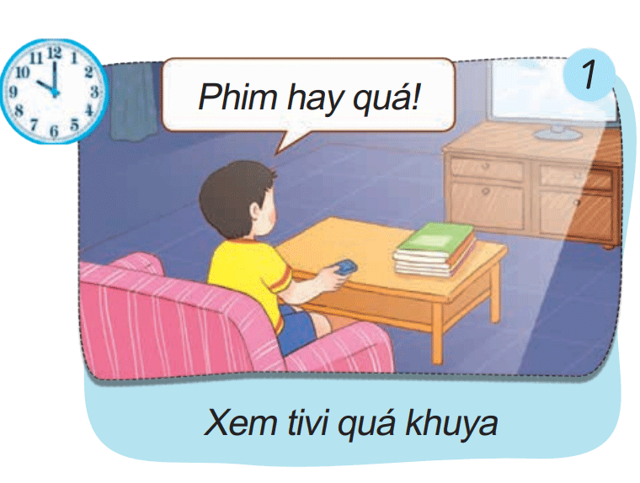
Em có lời khuyên gì cho các bạn trong tình huống sau?
1
Phim hay quá!

Slide 20
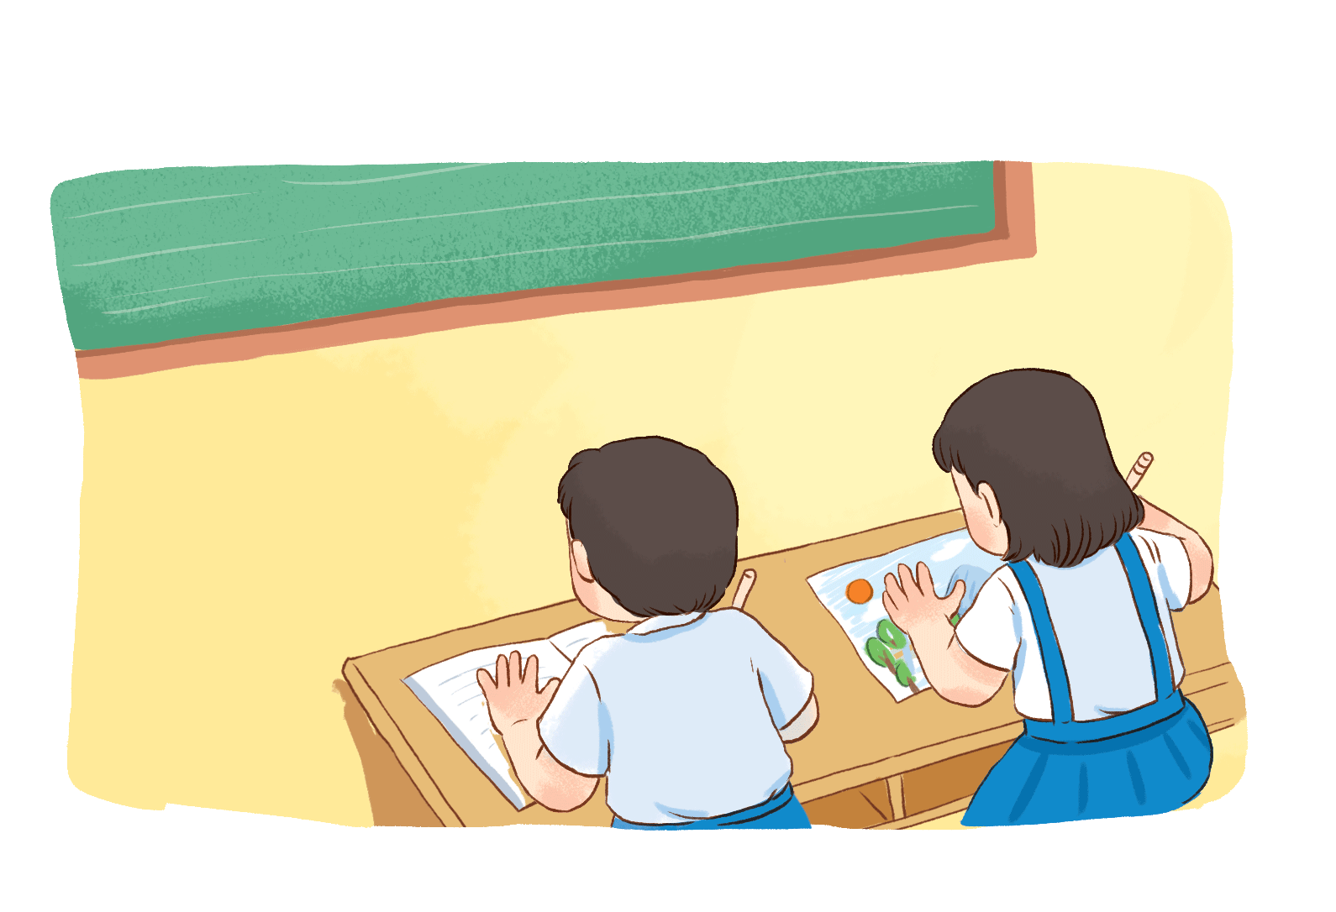
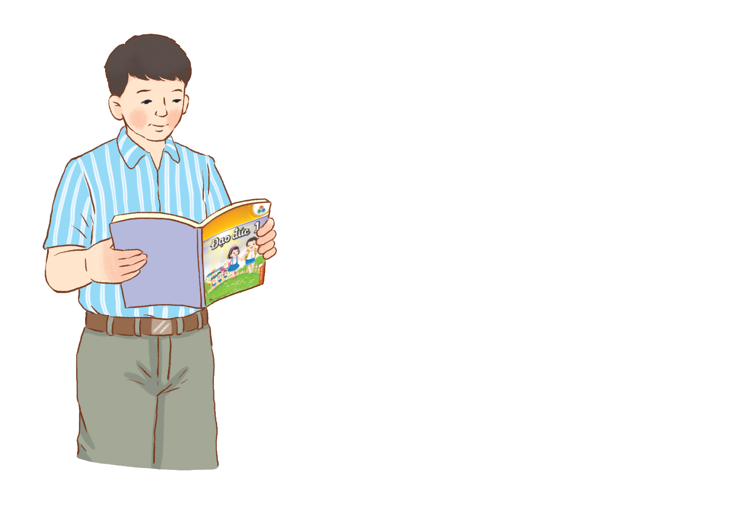
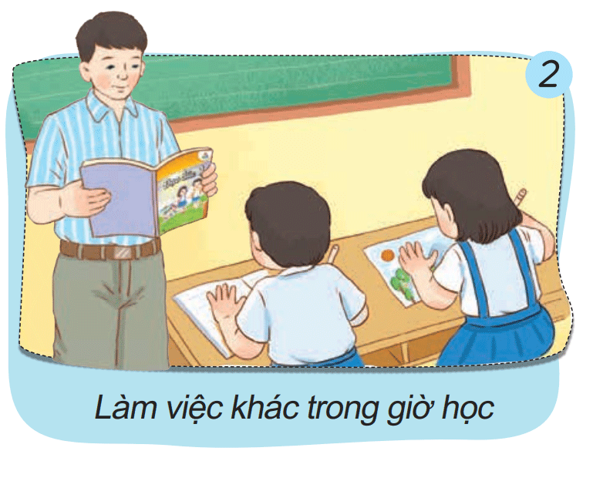
Em có lời khuyên gì cho các bạn trong tình huống sau?
2

Slide 21
Em có lời khuyên gì cho các bạn trong tình huống sau?
Sinh hoạt nền nếp sẽ giúp em có sức khoẻ tốt, học tập hiệu quả.

Slide 22
Em hãy sắp xếp đồ dùng, đồ chơi ở nhà sao cho ngăn nắp.
– Sắp xếp đúng vị trí. – Sắp xếp gọn gàng. – Sử dụng đồ dùng xong để lại đúng nơi quy định.

Slide 23
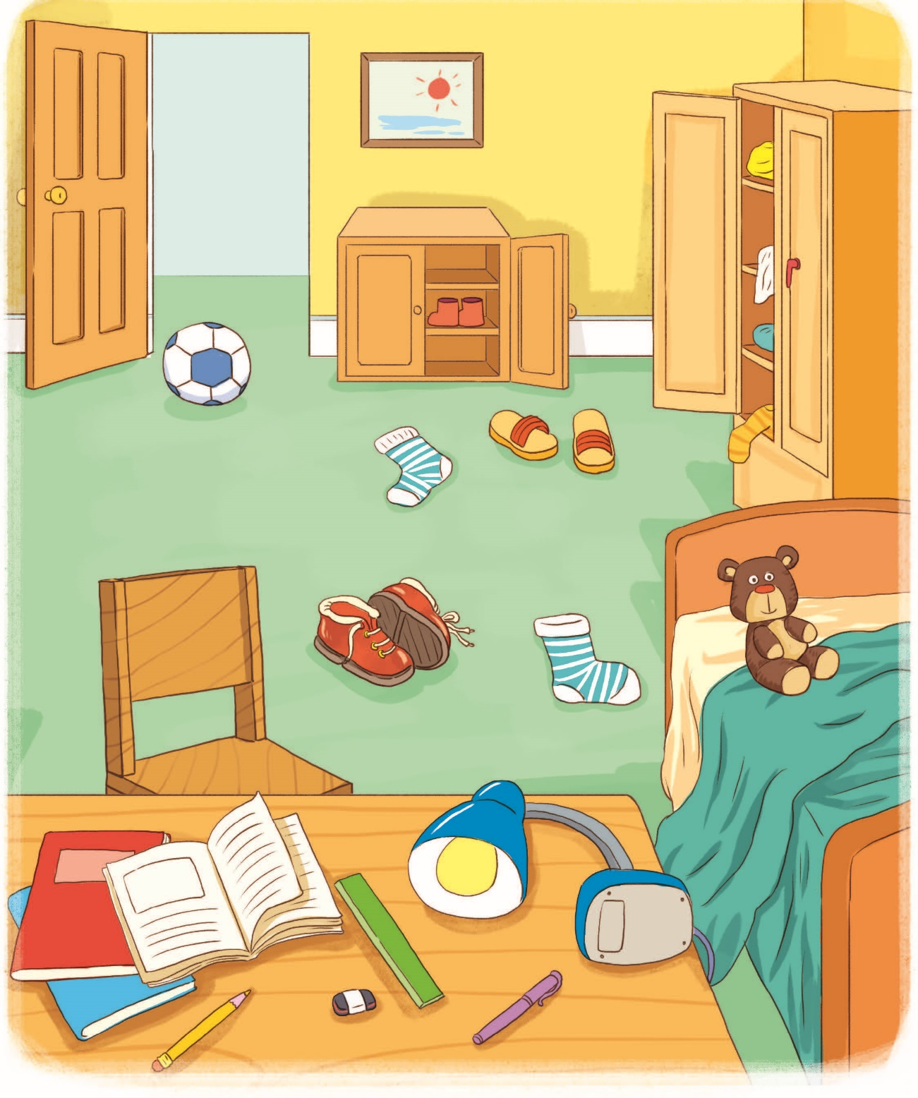

Slide 24
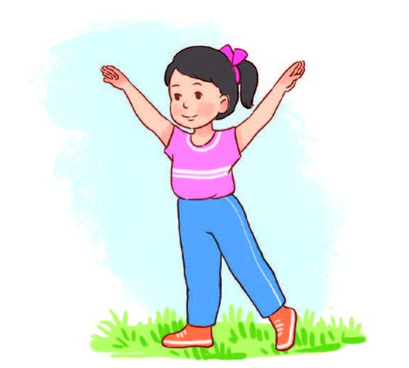
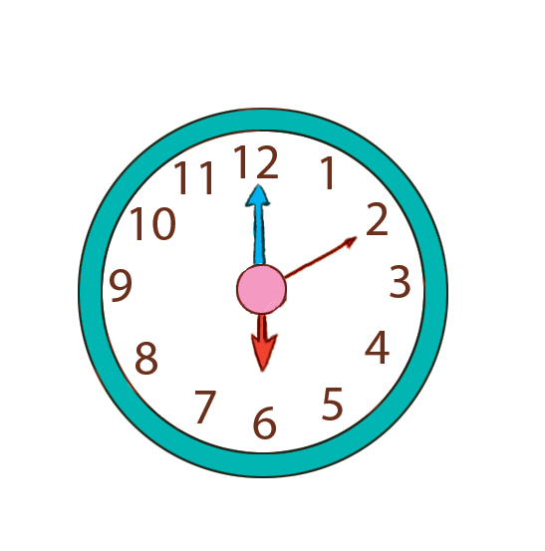
Em hãy thực hành một ngày sinh hoạt nền nếp từ gợi ý trong các tranh sau.
– Thực hiện đúng giờ. – Duy trì nếp sinh hoạt này thường xuyên.
1

Slide 25
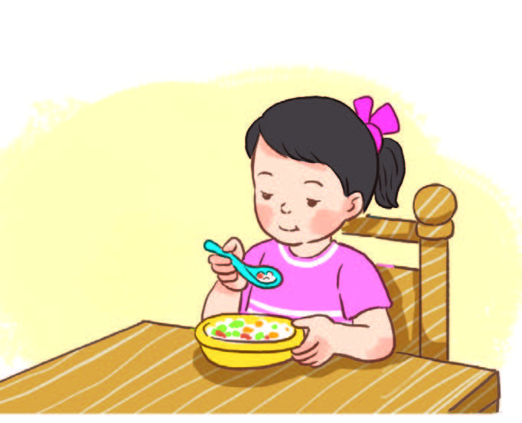
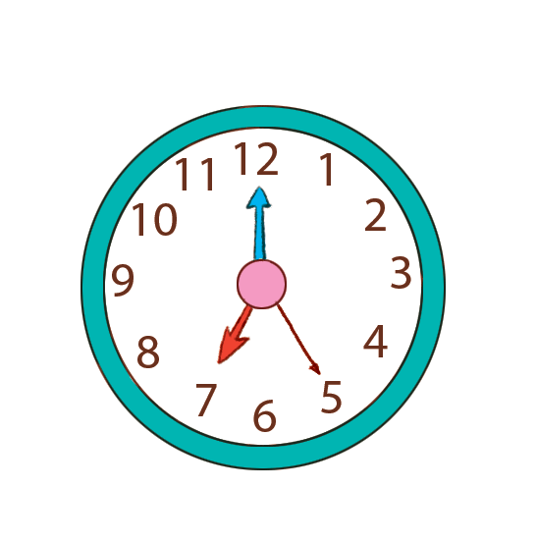
Em hãy thực hành một ngày sinh hoạt nền nếp từ gợi ý trong các tranh sau.
– Thực hiện đúng giờ. – Duy trì nếp sinh hoạt này thường xuyên.
2

Slide 26
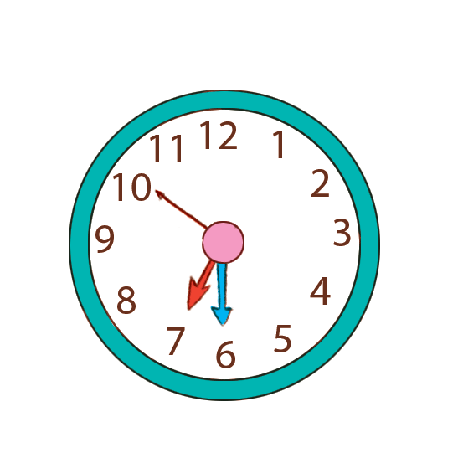
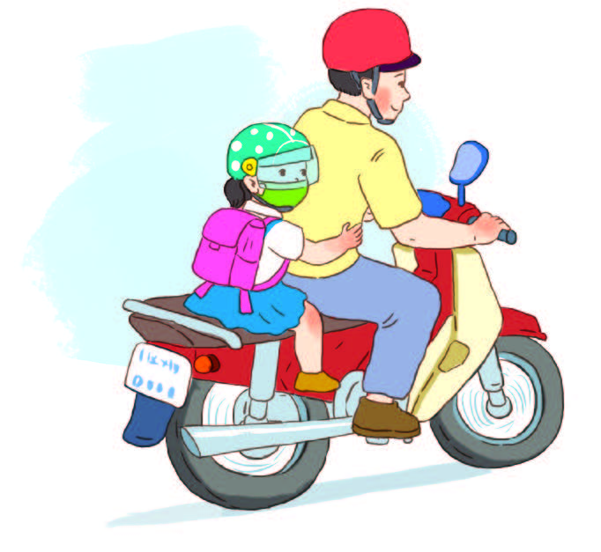
Em hãy thực hành một ngày sinh hoạt nền nếp từ gợi ý trong các tranh sau.
– Thực hiện đúng giờ. – Duy trì nếp sinh hoạt này thường xuyên.
3

Slide 27
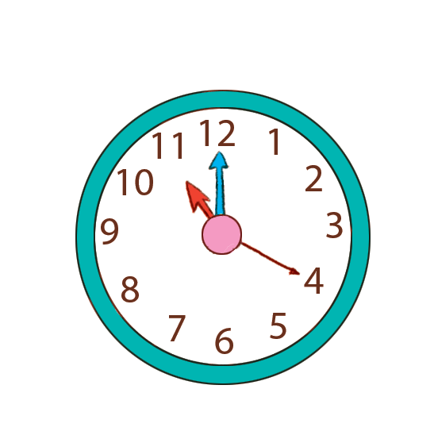
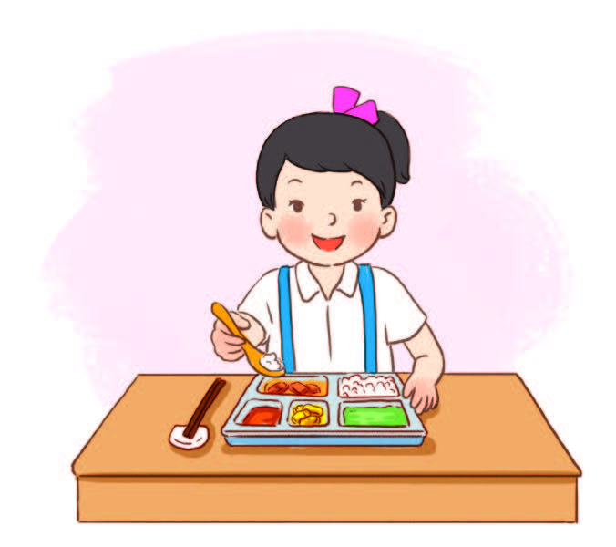
Em hãy thực hành một ngày sinh hoạt nền nếp từ gợi ý trong các tranh sau.
– Thực hiện đúng giờ. – Duy trì nếp sinh hoạt này thường xuyên.
4

Slide 28
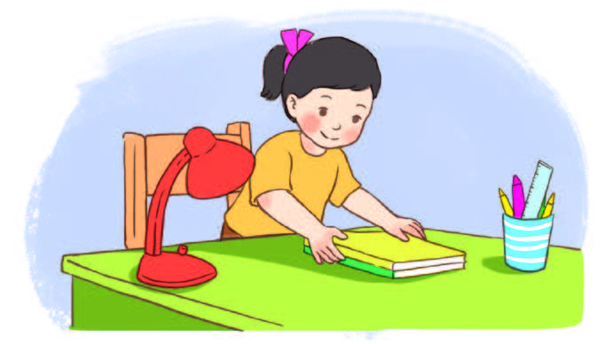
Em hãy thực hành một ngày sinh hoạt nền nếp từ gợi ý trong các tranh sau.
– Thực hiện đúng giờ. – Duy trì nếp sinh hoạt này thường xuyên.
5

Slide 29
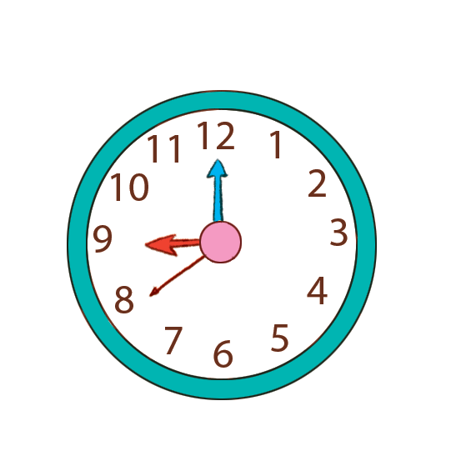
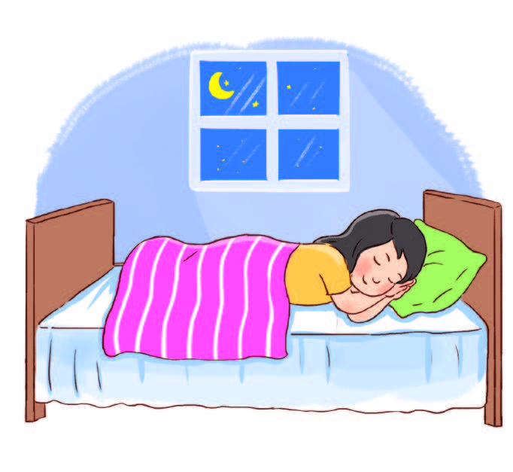
Em hãy thực hành một ngày sinh hoạt nền nếp từ gợi ý trong các tranh sau.
– Thực hiện đúng giờ. – Duy trì nếp sinh hoạt này thường xuyên.
6

Slide 30
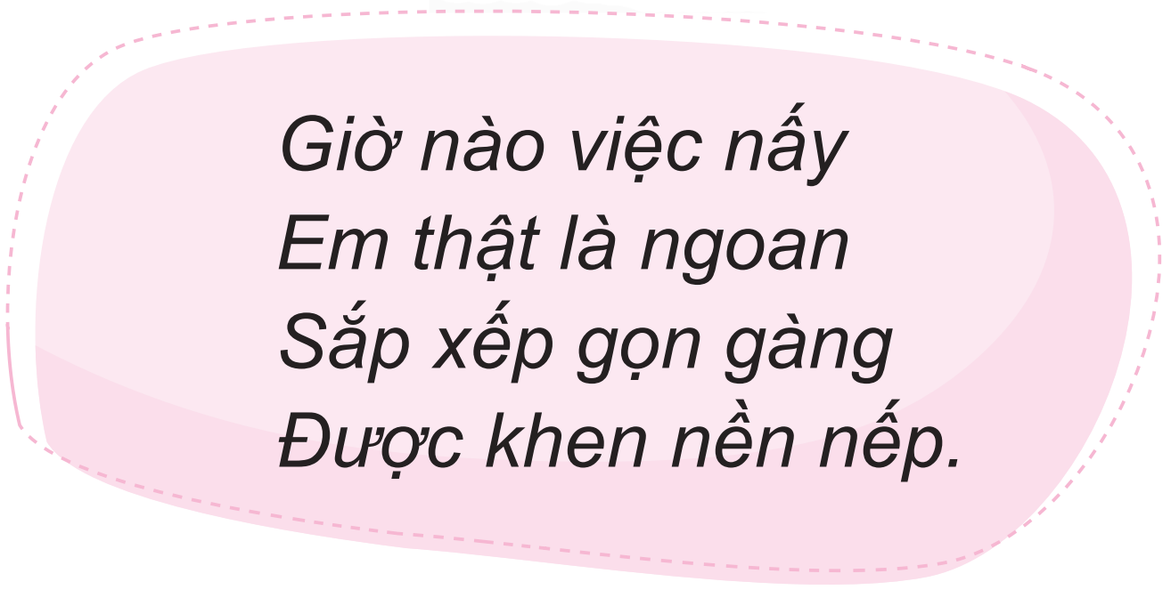
Em hãy thực hành một ngày sinh hoạt nền nếp từ gợi ý trong các tranh sau.
– Thực hiện đúng giờ. – Duy trì nếp sinh hoạt này thường xuyên.

